Slide 1
Комплексные проектно-изыскательские работы по подготовке технической части обоснования инвестиций и разработке проекта планировки и межевания территории по объекту "Соединительная автомобильная дорога от М-4 "Дон" до аэропорта "Домодедово".

Slide 2
Ситуационный план

Slide 3
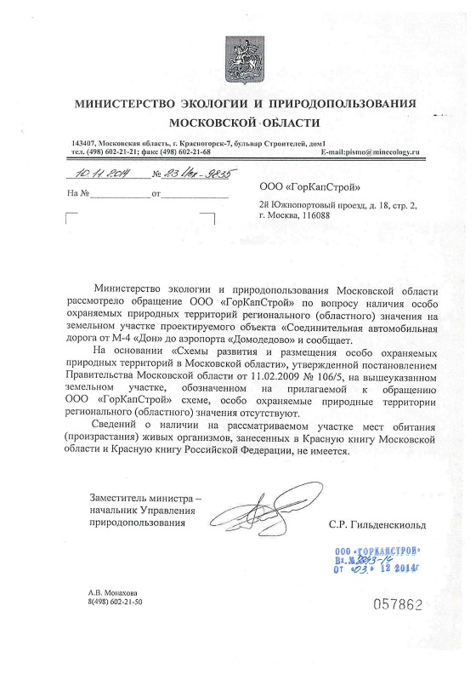
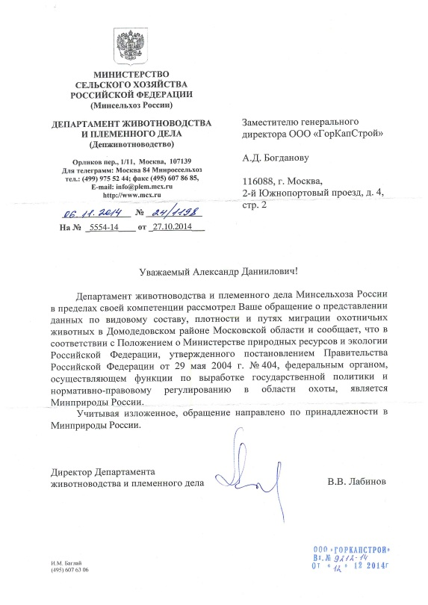
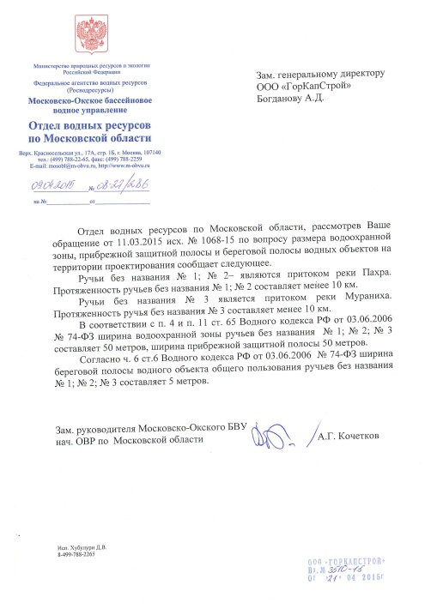
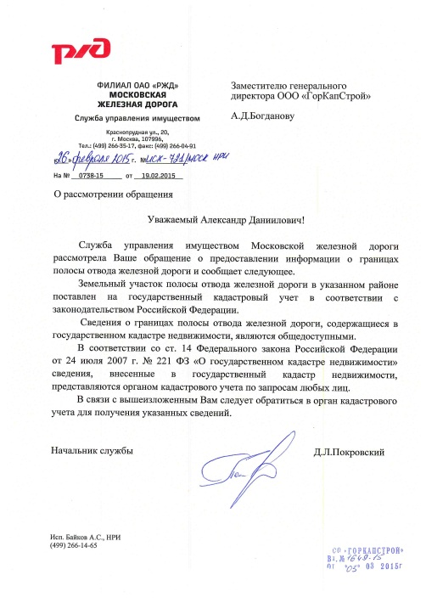
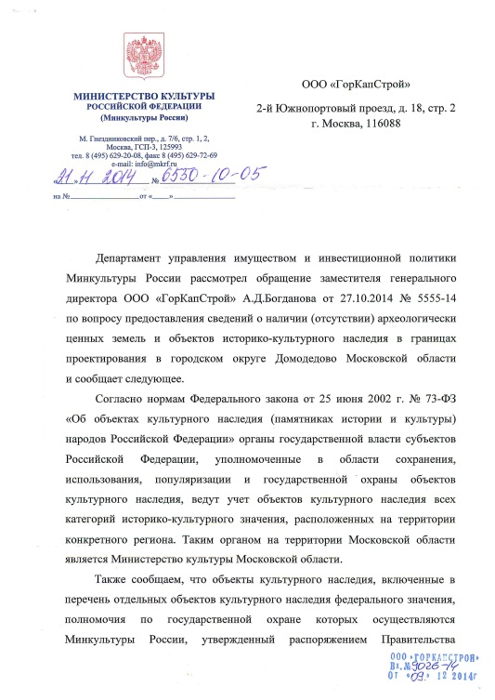
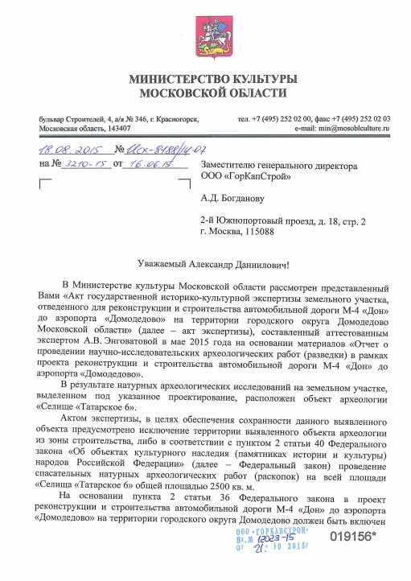
Исходно-разрешительная документация

Slide 4
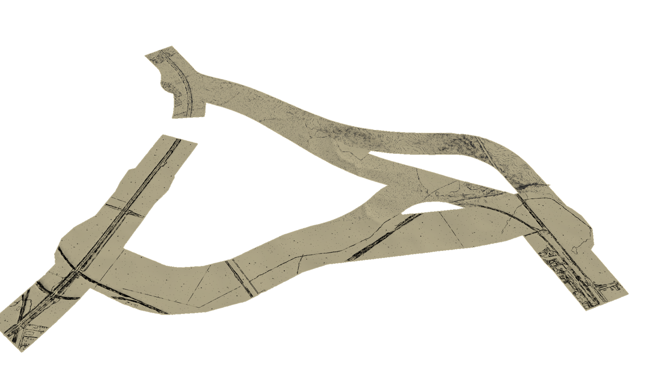
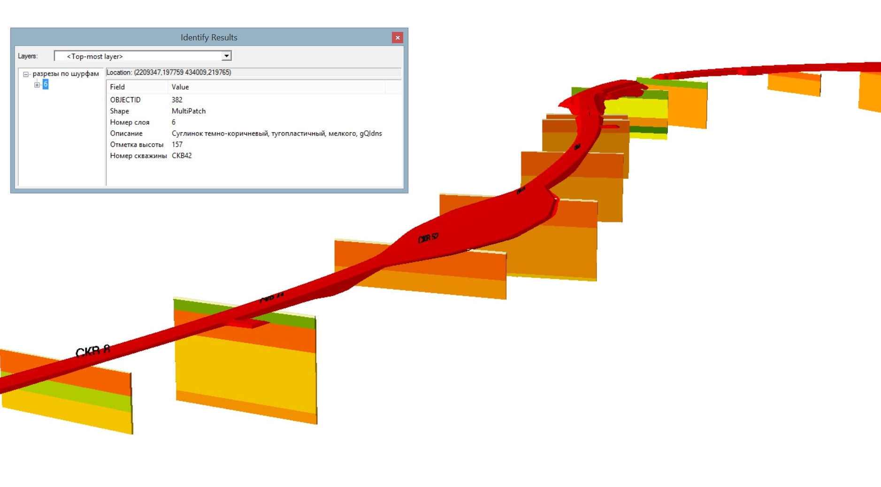
Комплексные инженерные изыскания
Инженерно-геодезические изыскания
Инженерно-геологические изыскания

Slide 5
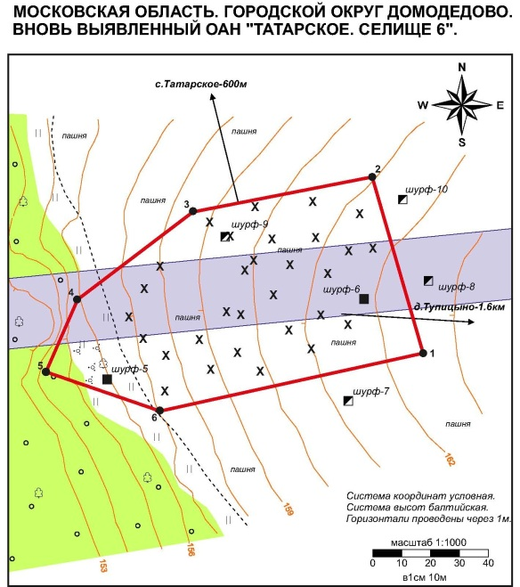
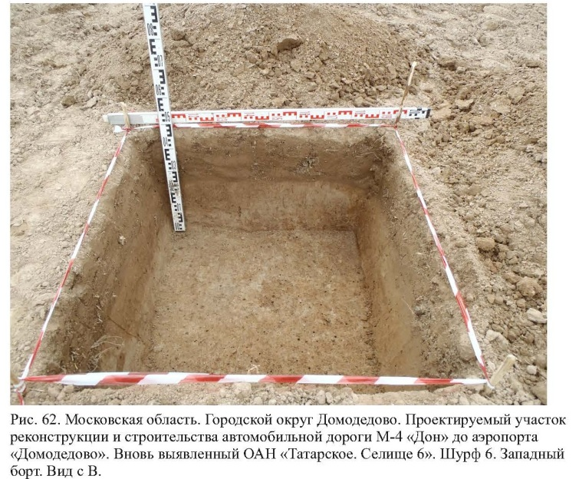
Комплексные инженерные изыскания
Археологические изыскания

Slide 6
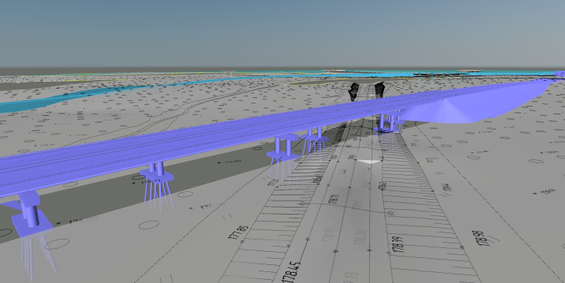
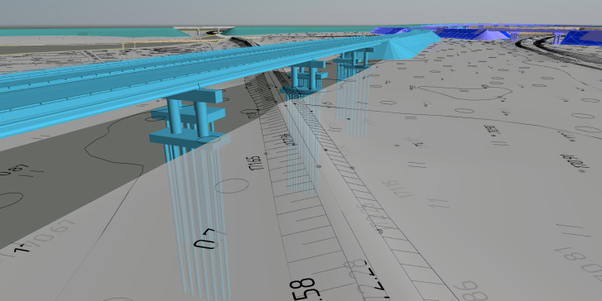
Проектирование вариантов автомобильной дороги

Slide 7
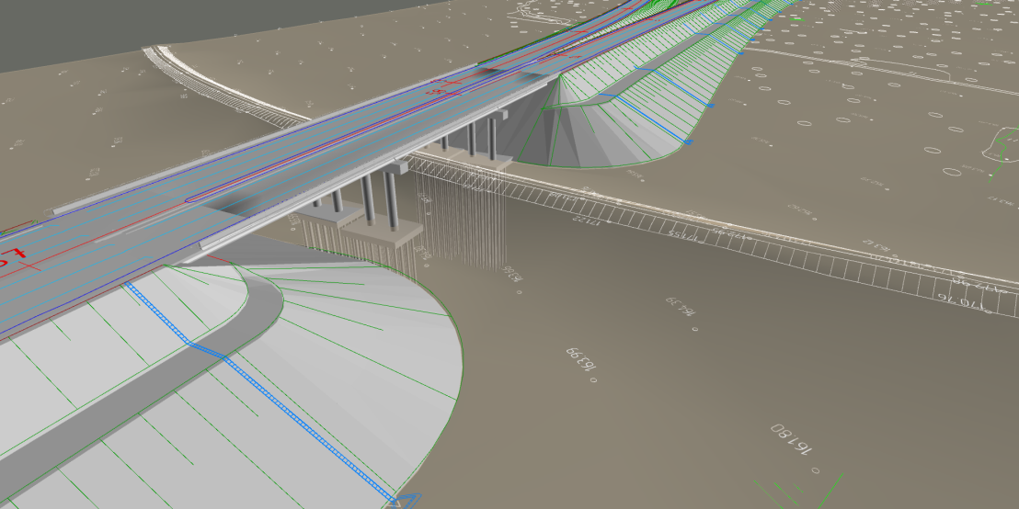
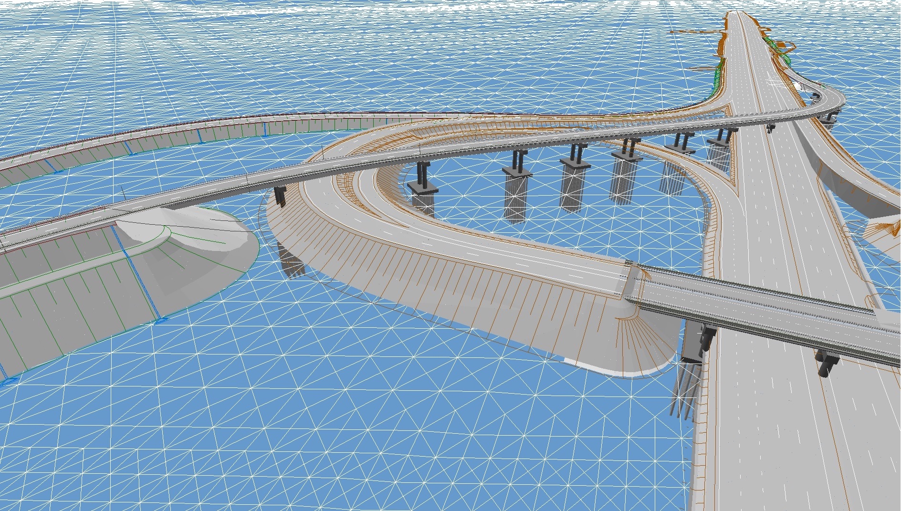
Проектирование искусственных сооружений

Slide 8
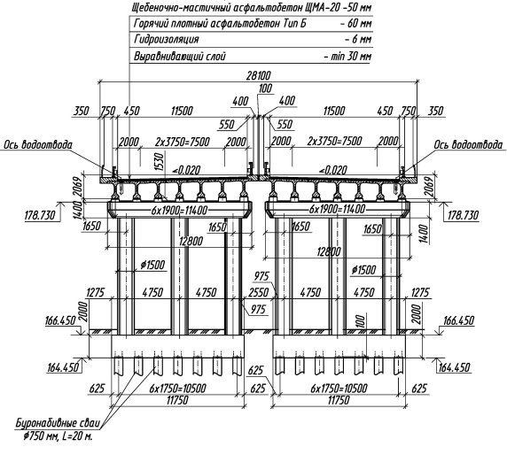
Проектирование вариантов искусственных сооружений

Slide 9
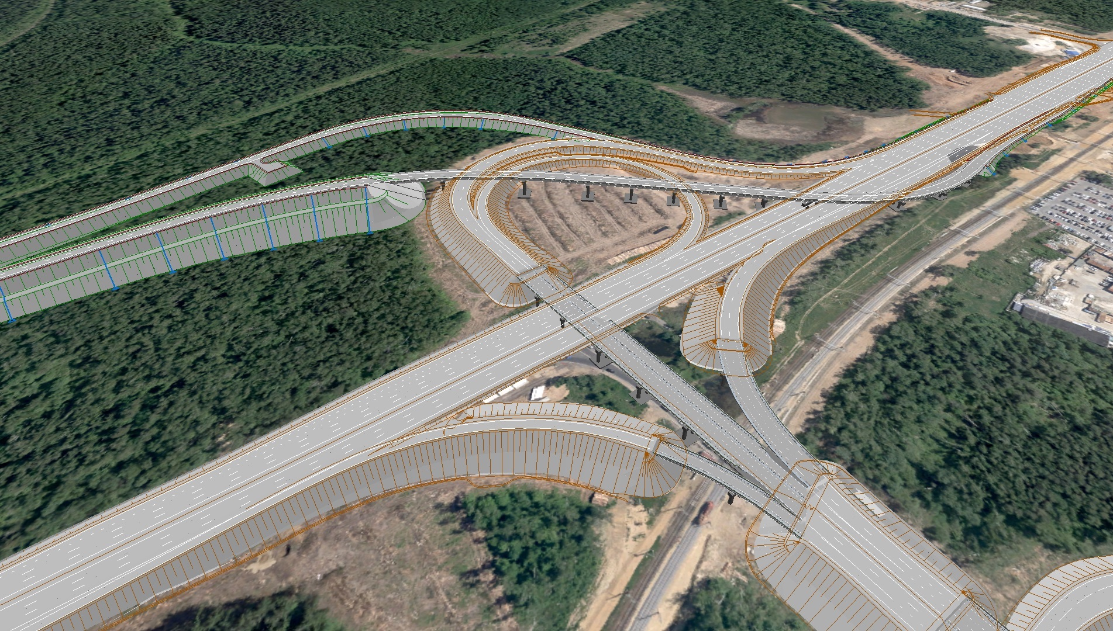
Детализация выбранного варианта

Slide 10
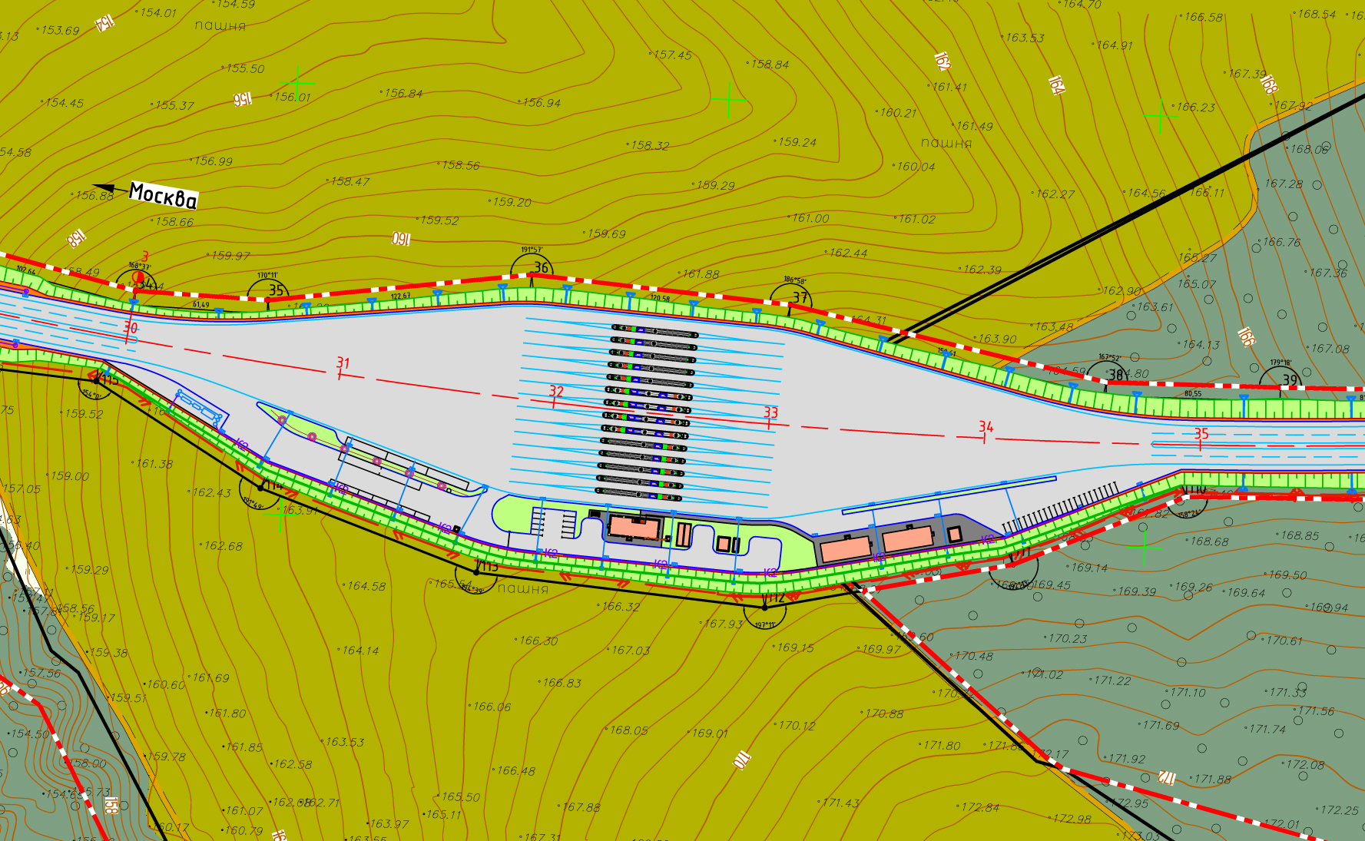
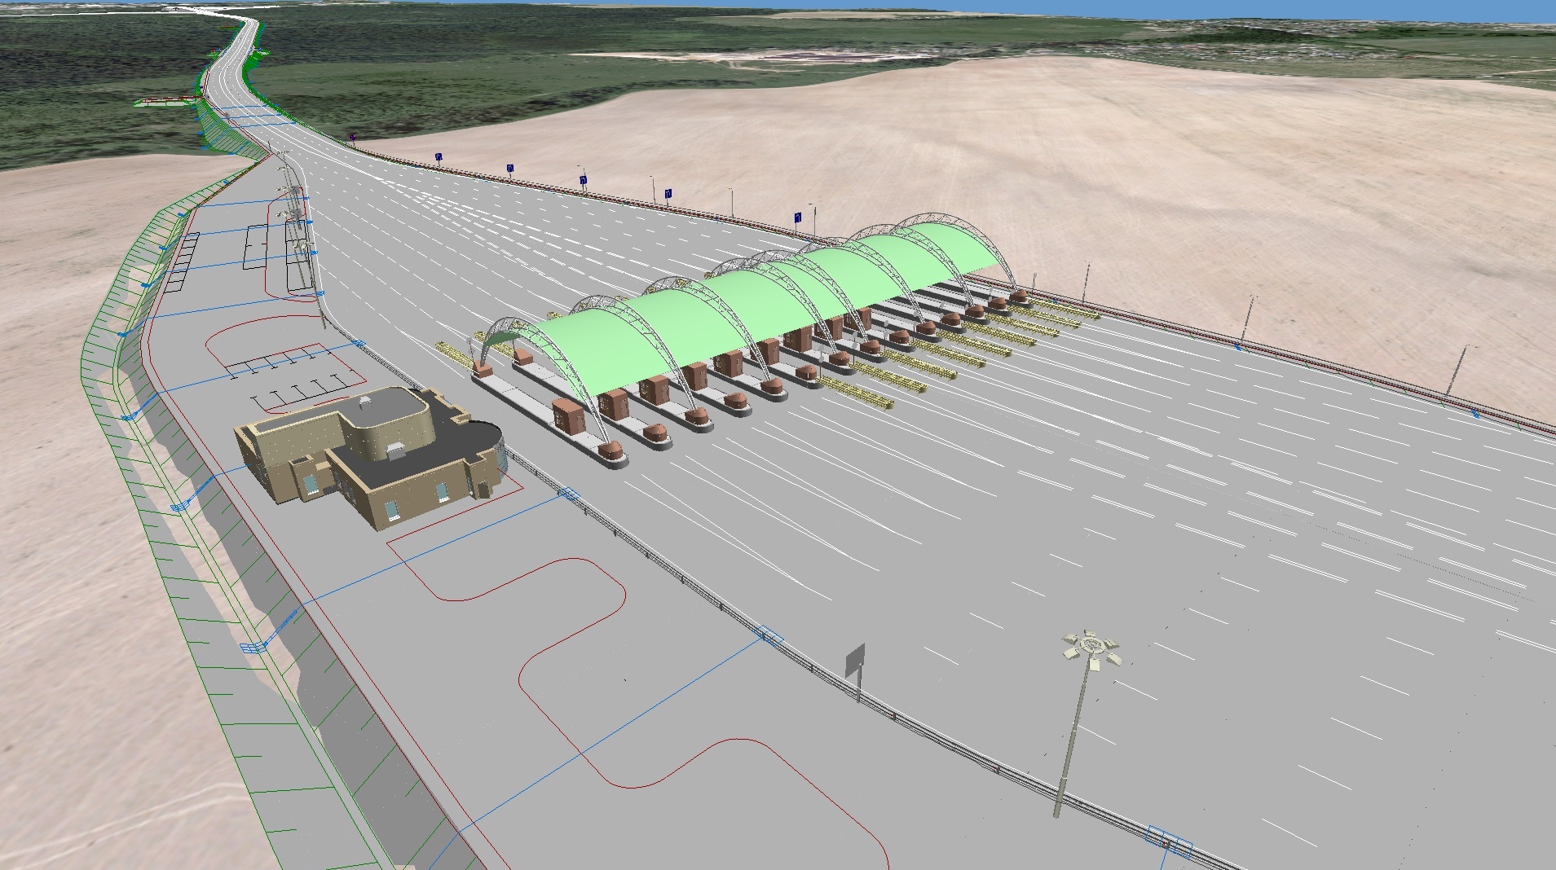
Проектирование и размещение пункта взимания платы

Slide 11
Разработка проекта планировки территории

Slide 12
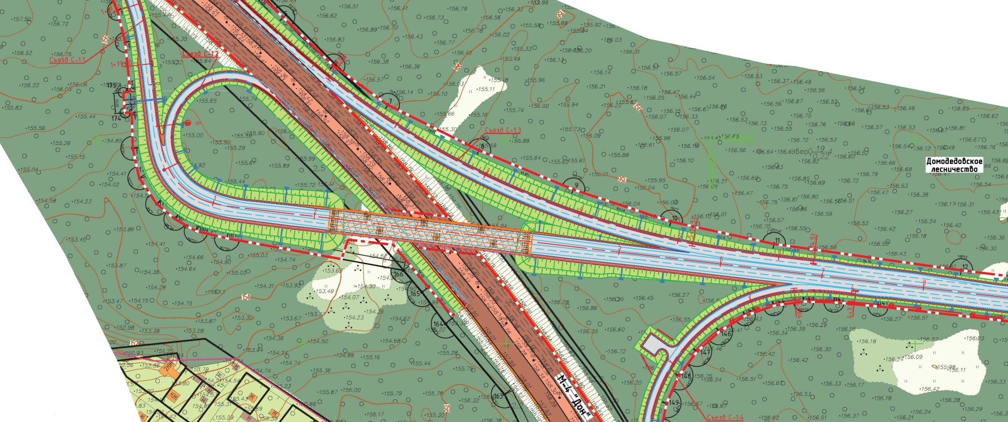
Разработка проекта планировки территории

Slide 13
Разработка проекта межевания территории

Slide 14
Выводы
Сокращение сроков проектирования на последующих стадиях
Максимально точный расчет капитальных вложений
Возможность выполнения кадастровых работ, не дожидаясь стадии «Проект»
Повышение точности и обоснованности принятых проектных решений
Минимизация рисков на последующих стадиях проектирования и строительства объекта
Повышение инвестиционной привлекательности проекта

Slide 15
СПАСИБО ЗА ВНИМАНИЕ!
ФИО: Сидоренков Алексей Сергеевич
e-mail: a.sidorenkov@gorkapstroy.ru
сайт: www.gorkapstroy.ru
телефон: +7(495) 662-94-93
почта: info@gorkapstroy.ru
адрес : 115088, Москва, ул. 2-й Южнопортовый проезд, д.18, стр.2

